Slide 1
Доклад заместителя руководителя Казначейства России А.Т. Катамадзе на заседании Коллегии Казначейства России
3 октября 2014 г.

Slide 2
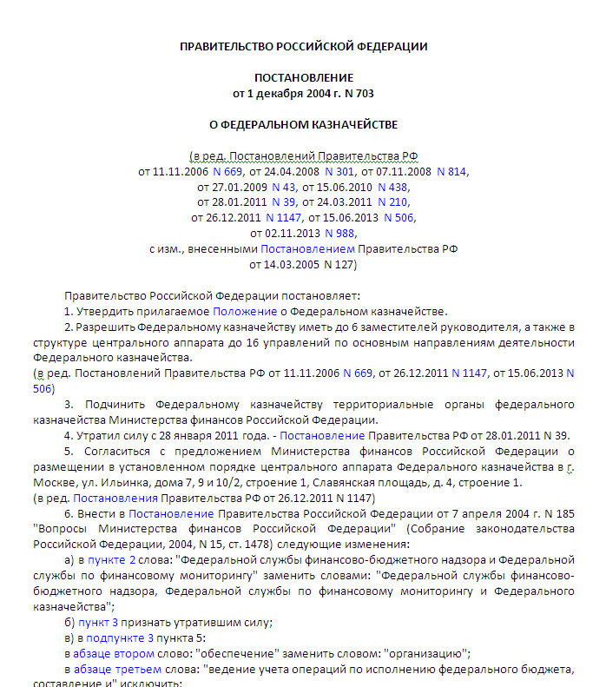
Новое полномочие Казначейства России
Постановлением Правительства Российской Федерации от 15 июня 2013 г. № 506 «О внесении изменений в некоторые акты Правительства Российской Федерации» Федеральное казначейство наделено новым полномочием по осуществлению межведомственной координации деятельности в сфере систематизации и кодирования технико-экономической и социальной информации в социально-экономической области.

Slide 3
Текущее состояние в области систематизации и кодирования государственных данных
Ключевые проблемы:
различные инф. ресурсы дублируют сведения об одних и тех же объектах/субъектах правоотношений. При этом между инф. ресурсами отсутствует взаимосвязь и обмен сведениями об объектах или субъектах правоотношений, а состав, структура и кодирование указанных сведений существенно различаются у органов гос. власти – владельцев инф. ресурсов;
в целом ряде соц. - эконом. сфер полностью отсутствуют инф. ресурсы с инф. об объектах/субъектах правоотношений, необходимые для обеспечения качественного взаимодействия ф. л. и ю. л. с органами гос. власти, а также между самими органами гос. власти.
Последствия:
противоречивость и утрата актуальности сведений в различных инф. ресурсах;
многократное дублирование действий органов гос. власти, связанных с введением данных в инф. ресурсы и избыточность процедур, связанных с необходимостью проверки первичных документов от заявителей;
невозможность единообразной идентификацией объектов/субъектов правоотношений в различных ИС;
существенное удорожание эксплуатации ИС.
Реализация Казначейством России нового полномочия по межведомственной координации в сфере систематизации и кодирования информации призвано решить сложившиеся проблемы, существенно улучшив качество государственного управления и взаимодействия государства с гражданами и юридическими лицами.

Slide 4
Цель, задачи и результаты систематизации и кодирования государственных данных
Цель: Обеспечение высокого качества взаимодействия органов государственной власти и иных лиц при обмене гос. данными посредством:
однократного ввода гос. данных и обеспечения их юридической значимости,
обмена данными между ГИР в режиме реального времени.
Ключевые результаты:
создание нормативной правовой базы, обеспечивающей юридическую значимость данных во всех ГИР, а также взаимосвязь и обмен данными между ГИР,
технологическое обеспечение взаимосвязи и обмена данными между ГИР в режиме реального времени и управления изменениями.
Ключевая задача:
Определить правовые и технологические способы, методы и правила взаимосвязи и обмена данными между ГИР и управления изменениями.

Slide 5
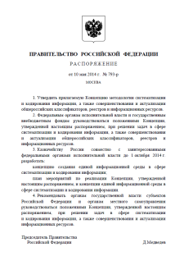
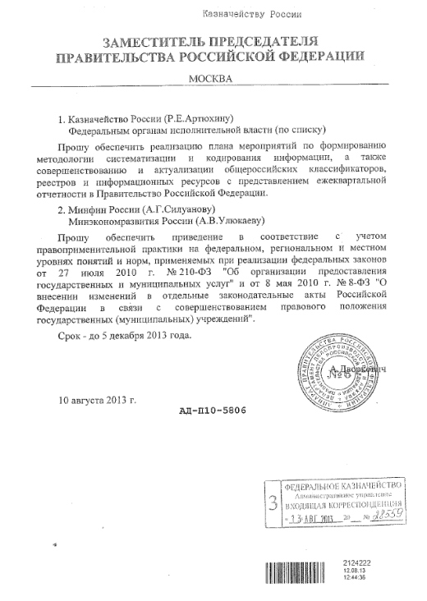
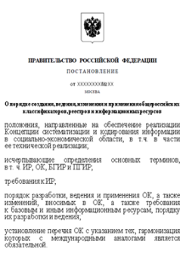
Ключевые документы для систематизации и кодирования государственных данных
Утверждена Правительством РФ (!)
Концепция методологии систематизации и кодирования информации, а также совершенствования и актуализации общероссийских классификаторов, реестров и справочников (далее – Концепция методологии), утвержденная распоряжением Правительства Российской Федерации от 10 мая 2014 г. № 793-р (пункт 1.2 Плана мероприятий).
Разработана
Концепция создания единой информационной среды (далее - Концепция) в сфере систематизации и кодирования информации (пункт 1.5 Плана мероприятий).
План мероприятий по формированию методологии систематизации и кодирования информации, а также совершенствованию и актуализации общероссийских классификаторов, реестров и информационных ресурсов, утвержденный поручением заместителя Председателя Правительства Российской Федерации А.В. Дворковича от 10 августа 2013 г. № АД-П10-5806 (далее – План мероприятий).
Разработано
Постановление Правительства Российской Федерации о порядке создания, ведения, изменения и применения общероссийских классификаторов, реестров и информационных ресурсов (далее – Постановление) (пункт 1.4 Плана мероприятий).

Slide 6
Концепция единой информационной среды в Российской Федерации*
Цель:
Ключевые предложения:
кардинальное улучшение качества взаимодействия ОГВ, а также физ. и юр. лиц при обмене информацией об объектах и субъектах правоотношений, их правовых статусах, а также совершении иных юридически значимых действий в режиме реального времени.
однозначные критерии определения эталонности данных, дающие понимание, как сформировать информационный поток между ГИР,
методология и технология взаимосвязи гос. данных,
методология и технология управления изменениями гос. данных.
Показатели результативности:
Задачи:
1 этап (2014-2016 гг.)
обеспечение взаимосвязи и обмена сведениями между ГИР в режиме реального времени, в т.ч. с использованием ИС, определенной Концепцией, с охватом ГИР федерального уровня, объектами учета которых являются юр. лиц, ИП, недвижимость, товары (ФК),
приведение не легализованных и не автоматизированных федеральных ГИР в соответствие с требованиями Концепции, с аналогичным объектами учета (ФК, МКС).
2 этап (2016-2018 гг.)
обеспечение взаимосвязи и обмена сведениями между ГИР в режиме реального времени, в т.ч. с использованием ИС, определенной Концепцией, с охватом ГИР федерального уровня, объектами учета которых являются физ. лиц, АТД, географические объекты и пр.,
приведение не легализованных и не автоматизированных федеральных ГИР в соответствие с требованиями Концепции, с аналогичным объектами учета (ФК, МКС);
создание общероссийского портала с доступом к ГИР.
классификация видов ГИР и определение требований к ним;
установление требований к порядку создания, ведения, изменения и применения ГИР;
определение требований к применению и применение информационных технологий, направленных на обеспечение автоматизации процессов, связанных с взаимодействием ГИР между собой;
определение подходов к упрощению порядка взаимодействия физ. и юр. лиц с ОГВ при установлении взаимосвязей между ГИР.
* на основании Концепции методологии систематизации и кодирования информации, утвержденная распоряжением Правительства от 10.05.2014 г. № 793-р

Slide 7
Концепция Единой информационной среды
Предпосылки:
Цель обеспечения актуальности, достоверности и доступности данных в ГИР была продекларирована во многих концепциях, стратегиях и пр.
Однако не были определены правила и методы взаимосвязи данных между ГИР, не создана соответствующая технология.
Попытка урегулировать указанный вопрос предпринята в Постановлении Правительства РФ № 928 «О базовых государственных информационных ресурсах», однако, Постановление не реализовано.
Ключевые проблемы Постановления № 928:
отсутствие критерия эталонных данных, что не позволило ФОИВ определить источники данных для своих ГИР,
автоматизация процесса обмена данными между ГИР предусматривается «точка» к «точке» без учета аналогичной информации в иных ГИР,
отсутствие единых подходов к автоматизации процесса обмена данными между ГИР привело к множественности дублирующихся справочников, используемых в различных ГИР и не увязанных между собой.
В результате не сформирована единая информационная среда в сфере гос. управления, что не позволяет обеспечить качественное электронное межведомственное взаимодействие.
Концепция создания единой информационной среды и Постановление призваны решить сложившиеся проблемы.
В этих целях:
Установлены критерии эталонности данных, что позволило сформулировать правило определения источника данных при электронном межведомственном взаимодействии (информационный поток).
Данные признаются эталонными, если выполняются одновременно следующие условия:
впервые внесены в ГИР,
подтверждены первичными и исходными данными от заявителя (ОИВ),
изменение правового статуса данных влечет необходимость их обновления в ГИР (т.о. важным является факт юридической значимости информации в ГИР, так как существуют справочные и учетные ГИР, в кот. нет такой инф.)
Таким образом, эталонные данные могут быть в любых ГИР, которые в зависимости от целей создания могут быть базовыми или производными государственными информационными ресурсами, общероссийскими или ведомственными классификаторами.
3. Определены подходы к правовому регулированию и автоматизации процесса обмена данными между ГИР, позволяющие сформировать единое информационное пространство в сфере гос. управления.

Slide 8
Единая информационная среда - текущее состояние
Статья 14 Закона 149-ФЗ «Об информации..»:
п. 9 ГИР - информация, содержащаяся в ГИС, а также иные имеющиеся в распоряжении гос. органов сведения и документы являются ГИР. Информация, содержащаяся в ГИС, является официальной.
п. 1 ГИС создаются в целях реализации полномочий государственных органов и обеспечения обмена информацией между этими органами, а также в иных установленных федеральными законами целях.
Вся информационная среда
(совокупность ГИР)
НПА
ГИС
Проблема:
Невозможно обеспечить взаимосвязь и обмен данными между ГИР, которые не легализованы и не автоматизированы. Поэтому вся совокупность ГИР требует легализации и автоматизации, что позволит обеспечить взаимосвязь и обмен данными этих ГИР.
Решение:
Создания ИС необходимо разделить на 3 блока:
обеспечение взаимосвязи и обмена данными между ГИР, ведение которых уже сейчас автоматизировано и легализации взаимосвязи
легализация иных ГИР для дальнейшего обеспечения взаимосвязи данных,
автоматизация ГИР для обеспечения взаимосвязи данных.
ФК, ФОИВ, МКС
Правовые, организационные и технологические мероприятия изложены в Концепции создания единой информационной среды, Постановлении Правительства РФ о создании, ведении и применении ГИР, а также Плане мероприятий 2015-2018 гг.
ФК, МКС, ФОИВ
МКС, ФОИВ
*Задачи ФК (1,2) подробнее изложены далее.

Slide 9
Обеспечение взаимосвязи и обмена данными между ГИР, ведение которых автоматизировано. Модель данных.
поле эталон
I Модель данных
эталон
II Связь реестровых записей
ИР*1
x | y | …
эталон | потребитель
ИР1X | ИР2X; ИР4X
ИР2Y | ИР1Y; ИР3Y
ИР3Z | ИР2Z; ИР4Z
ИР5m | ……
ИР3
y | z | …
ИР2
x | y | z
x | z | …
Эталон
Х
Y
Потреб.
Х’
Y’
ИР4
ID1
данные
данные
ID’1
данные
данные
эталон
ИР5
z | m | …
ID2
данные
данные
ID’2
данные
данные
ID3
данные
данные
ID’3
данные
данные
эталон
I Формирование модели данных (соответствие «поле к полю»):
Выбирается объект, данные о котором необходимо увязать между ГИР,
Определяется ГИР, где содержатся эталонные данные об объекте,
На основании 1,2 определяется информационный поток между ГИР,
На основании 1,2,3 формируется модель данных,
Следующий этап - установление соответствия между реестровыми записями ГИР
II Установление соответствия между реестровыми записями в 4 шага путем поиска в ГИР - потребителях:
Уникальных идентификаторов из эталонных ГИР,
Уникальных комбинаций неуникальных данных,
Уникальных комбинаций данных между ГИР через иные ГИР (обогащение данных),
Соответствия ID-ID’ на основании «первички» от заявителя.
Четыре шага - это последовательные действия «от простого к сложному» в зависимости от полученного результата на каждом этапе.
Подробнее о каждом шаге – см. слайды далее.
На основании I, II формируются III - «Связи данных»
Эталон
Х
Y
Потреб.
Х’
Y’
ID1
данные
данные
ID’1
данные
данные
ID2
данные
данные
ID’2
данные
данные
* ИР – информационный ресурс
ID3
данные
данные
ID’3
данные
данные

Slide 10
Связи реестровых записей. Шаги №1-3
Шаг 1. Уникальные идентификаторы из эталонных ГИР
Связь: ID = ID' = ID'' и так далее …
ГИР - эталон
ID ИНН | «Организация» | Г. д. Иванов И.И. | Ул. Советская, д. 13 | … | …
Подход: взаимосвязь данных устанавливается путем поиска эталонных идентификаторов данных в ГИР.
ГИР – потребитель (П1)
ID' СНИЛС | «Организация» | ИНН | … | … | …
ГИР – потребитель (П2)
ID'' № записи | «Организация» | Г. д. Иванов И.И. | ИНН | объект | …
Шаг 2. Уникальные комбинации неуникальных данных
ГИР - эталон
ID | X | У | Z | M | N | O | P | Q | R | S
Уникальная комбинация (поля x, y, z, m, n)
Уникальная комбинация (поля x, z, n, p)
ГИР – П1
ID' | X | - | Z | M | N | - | P | - | - | - | T | U
связь ID-ID'
связь ID-ID''
Комбинация (поля x, z, n, p)
ГИР – П2
ID'' | X | У | Z | M | N | - | - | - | - | - | - | - | V | A | B
Комбинация (поля x, y, z, m, n)
Подход: в ГИР - эталоне определяются все возможные комбинации неуникальных значений, позволяющих однозначно идентифицировать объект/субъект. Через аналогичные комбинации в иных ГИР устанавливаются связи между реестровыми записями.
Шаг 3. Уникальные комбинации данных между ГИР через иные ГИР (обогащение данных)
ГИР - эталон
ID | X | У | Z | M | N | O | P | Q
Уникальная комбинация (поля x, z, n, p)
связь ID-ID'
ГИР – П1
ID' | - | Y | Z | M | - | - | P | Q | S | T | U
Уникальная комбинация (поля z, p, s, t)
ГИР – П2
связь ID'-ID''
ID'' | - |  | Z | - | N | - | P | - | S | T | - | A | B | C
К. (поля z, p, s, t) + поле N
К. (поля x, z, n, p)
ГИР – П3
У. к. (поля n, p, a, b, c)
ID''' | X |  | - | - | N | - | P | - | - | - | - | A | B | C | D | E
связь ID''-ID'''
К. (поля n, p, a, b, c) + поле X
Подход:
В эталонном ресурсе X, Z, N, P – уникальная комбинация для эталонного ресурса и определения ID.
В П1 есть только Z, P – нет X, N и возможности установить связь ID-ID', но в П1 Z, P, S, T – составляют уникальную комбинацию.
В П2 есть Z, N, P и S, T – нет X и возможности установить связь ID-ID'', но есть связь ID'-ID'', т.о. П1 дополняется значением N,
а также в П2 N, P, A, B, C – уникальная комбинация.
В П3 есть X, N, P, A, B, C – нет Z и возможности установить связь ID-ID''', но есть связь ID''-ID''', т.о. П1 и П2 дополняются значением X.
Вывод: установлена связь ID-ID' по уникальной комбинации неуникальных значений X, Z, N, P.

Slide 11
Обновление данных ГИР посредством ИС ЕИС. Управление изменениями
Ресурс-эталон
ИС ЕИС
Ресурс-потребитель 1
Сведения
7
1
…
530 530’
…
…
638
…
…
100 млн.
ID₁ | XXXXXX
1 1’
…
…
135
…
…
…
4,5 млн.
ID^{э}₁
ID^{п1}₅₃₀
ID^{э}₁ ID^{п2}₃₂
ID^{п3}₁₂₃
ID₅₃₀ | XXXXXX | YYYYYY
1
Поле 1
Поле 2
Поле 3
…
Поле 7
ООО «Организация» ООО «Организация 123»
6
Поле 2.2.1
Поле 2.2.2
Поле 2.2.3
…
Поле 2.2.7
ООО «Организация» ООО «Организация 123»
ОГРН 1147738189531
ИНН 7738123451
ОГРН 1147738189531
80-летия Октября 7
ИНН 7738123451
2
∆*
8-9
80-летия Октября 7
ID^{э}₁ XXXXXX
ID^{э}₂₃₈ XXXXXX
ID^{э}₄₀₀ XXXXXX
3
Л.К. (просмотр данных)
Ресурс-потребитель 2
4-5
7
Ресурс-потребитель 3
Заявитель вносит изменения в реестровую запись Р-Э.
Информационная система Р-Э формирует пакет данных, по которым произошли изменения за установленный период (предполагается пакетная выгрузка обновлений).
Пакеты данных из п. 2 передается по СМЭВ в ИС ЕИС с применением ЭП Р-Э.
В ИС ЕИС определяется каждое измененное поле в полученных данных, на основании этого для каждого Р-П формируется пакет обновленных данных в объеме его потребности (исходя из связей данных).
Сформированные пакеты данных для Р-П перед их отправкой сопоставляются в ИС ЕИС с полученным пакетом данных от Р-Э во избежание ошибок в связи с их «сортировкой» исходя из связей данных. Сами данные удаляются (за исключением данных, которые участвуют в связях, доступных на просмотр в ЛК в течение регламентного времени ~ 30 дн., после чего также удалаются).
ИС ЕИС либо выгружает с применением ЭП сформированные по связям данных пакеты обновлений в ИС Р-П, либо (в отсутствие возможности получать выгрузку) предоставляет доступ к ним посредством ЛК.
Р-П направляют в ИС ЕИС уведомления самостоятельно или посредством ЛК о получении/прочтении данных.
В ИС ЕИС производится повторная сверка хеш кодов из уведомлений во избежание ошибок при выгрузке пакетов обновленных данных в Р-П (ЛК).
В ИС ЕИС сохраняется история изменений, сами данные удаляются, хранятся только хэш коды.

Slide 12
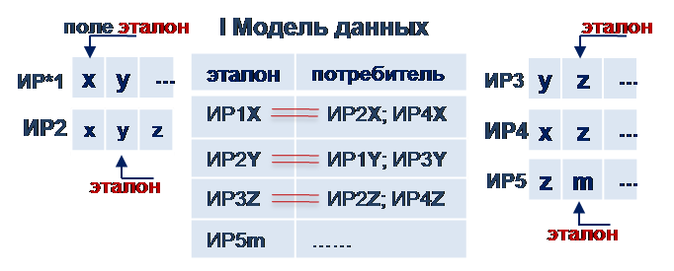
Необходимость централизации технологии по обеспечению связей ГИР посредством ИС ЕИС
ГИР - эталон1
ИС ЕИС:
ГИР - потребитель1
ID^{Э1} | A | B | C
ID₁^{Э1} | данные | данные | данные
ID₂^{Э1} | данные | данные | данные
ID₃^{Э1} | данные | данные | данные
…
ID^{П1} | A | B | C
ID₁^{П1} | данные | данные | данные
ID₂^{П1} | данные | данные | данные
ID₃^{П1} | данные | данные | данные
…
ИС ЕИСэ₁
ИС ЕИСп₁
ГИР - эталон2
СМЭВ
ГИР – потребитель2
ID^{Э2} | A | B | C
ID₁^{Э2} | данные | данные | данные
ID₂^{Э2} | данные | данные | данные
ID₃^{Э2} | данные | данные | данные
…
ID^{П2} | A | B | C
ID₁^{П2} | данные | данные | данные
ID₂^{П2} | данные | данные | данные
ID₃^{П2} | данные | данные | данные
…
ИС ЕИСп₂
ИС ЕИСэ₂
Без централизованного ИС ЕИС невозможно так как:
Установление связей требует одновременный доступ каждого ГИР ко всем ГИР,
Каждый ГИР должен обеспечить формирование и дальнейшую актуализацию связей со всеми ГИР (то есть создать свою мини ИС ЕИС),
Без единой точки «входа» актуальных данных потребуется обращение от каждого ГИР - потребителя к каждому ГИР - эталону по каждому обновлению, что приведет к неработоспособности ГИР – эталонов,
Отсутствие личного кабинета с просмотром актуальных данных приведет к необходимости доработок всех ГИР – потребителей для получения выгрузок актуальных данных,
В перспективе не появится возможность сформировать эталонные справочники для структурирования данных в ГИР, так как у каждого свои связи данных.

Slide 13
Ключевые этапы реализации Концепции
2014 г.
2015 г.
2016 г.
2017 г.
2018 г.
IV кв.
Утверждение Правительством РФ Концепции инф. среды.
Отв. - ФК, ФОИВ.
2. Разработка и утверждение постановления Правительства РФ о ГИР.
Отв. - ФК, ФОИВ.
3. Разработка Концепции административно-территориального деления РФ.
Отв. - ФК, ФОИВ.
4. Разработка предложений по созданию регистра населения.
Отв. - ФК, ФОИВ.
5. Разработка ТЗ на создание информационной системы «Единая информационная среда» (далее – ИС ЕИС).
Отв. - ФК.
I кв.
Приведение постановления Правительства РФ от 14.09.2012 № 928 о БГИР в соответствие с новым постановлением Правительства РФ о ГИР.
Отв. – Минэкономразвития России, МКС России, ФК, ФОИВ.
2. Начало разработки НПА в части обеспечения взаимосвязи данных о юридических лицах (ЮЛ), индивидуальных предпринимателях (ИП), недвижимом имуществе, товарах и услугах в ГИР и формирование связей данных.
Отв. – ФК, ФОИВ.
3. Начало разработки ИС ЕИС.
Отв. - ФК, ФОИВ.
I, II,III кв.
Продолжение разработки НПА в части обеспечения взаимосвязи данных о юридических лицах (ЮЛ), индивидуальных предпринимателях (ИП), недвижимом имуществе, товарах и услугах в ГИР и формирование связей данных.
Отв. – ФК, ФОИВ.
2. Внедрение ИС ЕИС с учетом сформированных связей данных (I очередь).
Отв. - ФК, ФОИВ.
3. Создание общероссийского сайта единой информационной среды РФ с доступом к основным ГИР (далее – ОС ЕИС).
Отв. - ФК, ФОИВ.
I, II,III кв.
1. Разработка НПА в части формирования взаимосвязи данных о ФЛ, административно-территориальном делении и территориях (АТЕ), наименованиях географических объектов и иных объектах в информационных ресурсах и формирование связей данных.
Отв. – ФК, ФОИВ.
2. Внедрение ИС ЕИС с учетом новых сформированных связей данных
(II очередь).
Отв. - ФК, ФОИВ.
3. Доработка ОС ЕИС с увеличенным количеством ГИР, доступных на ОС ЕИС.
Отв. - ФК, ФОИВ.
1. Разработка новых НПА для целей установленных связей данных между ГИР.
Отв. – ФК, ФОИВ.
2. Развитие ИС ЕИС путем формирование новых связей данных.
Отв. – ФК, ФОИВ.
3. Развитие ОС ЕИС с увеличенным количеством ГИР.
Отв. – ФК, ФОИВ.
4. Разработка актов об ОК в соответствие с требованиями Концепции с охватом не менее 95% от ОК.
Отв. – ФОИВ,ФК, Росстандарт.
5. Разработка актов о ВК в соответствие с требованиями Концепции с охватом не менее 95% от ВК.
Отв. – ФОИВ, ФК.
6. Продолжение мероприятий 4, 5 IV кв. 2017 г.
IV кв.
1. Ввод в промышленную эксплуатацию ИС ЕИС в части установленных связей данных на федеральном уровне(I очередь).
Отв. – ФК, ФОИВ.
2. Разработка актов об ОК в соответствие с требованиями Концепции с охватом не менее 50% от ОК.
Отв. – ФОИВ,ФК, Росстандарт.
3. Разработка актов о ВК в соответствие с требованиями Концепции с охватом не менее 50% от ВК.
Отв. – ФОИВ, ФК.
4. Обеспечение правового регулирования и ведения в электронном виде иных ГИР (не легализованных и не автоматизированных), объектом учета которых является информация о ЮЛ, ИП, недвижимом имуществе, товарах и услугах, в соответствие требованиям Концепции.
Отв. - МКС, ФК, ФОИВ.
5. Разработка новых эталонных справочников.
Отв. – ФК, ФОИВ.
IV кв.
1. Ввод в промышленную эксплуатацию ОС ЕИС (II очередь).
Отв. - ФК, ФОИВ.
2. Разработка актов об ОК в соответствие с требованиями Концепции с охватом не менее 70%.
Отв. – ФОИВ,ФК, Росстандарт.
3. Разработка актов о ВК в соответствие с требованиями Концепции с охватом не менее 70%.
Отв. – ФОИВ,ФК.
4. Обеспечение правового регулирования и ведения в электронном виде иных ГИР (не легализованных и не автоматизированных), объектом учета которых является информация о ФЛ, АТЕ, наименованиях географических объектов и иных объектах, в соответствие требованиям Концепции.
Отв. - МКС, ФК, ФОИВ.
5. Разработка новых эталонных справочников.
Отв. – ФК, ФОИВ.
II,III кв.
1. Продолжение мероприятий I кв.
IV кв.
Разработка ФЗ о систематизации и кодировании информации в РФ.
Отв. - ФК, ФОИВ.
2. Завершение разработки ПО ИС ЕИС.
Отв. - ФК, ФОИВ.
3. Разработка актов об ОК в соответствие с требованиями Концепции с охватом не менее 20% от ОК.
Отв. – ФОИВ,ФК, Росстандарт.
4. Разработка актов о ведомственных классификаторах (ВК) в соответствие с требованиями Концепции с охватом не менее 25% от ВК.
Отв. – ФОИВ,ФК.
5. Разработка необходимых эталонных справочников.
Отв. – ФК, ФОИВ.

Slide 14
Спасибо за внимание

